Slide 1
APP Calculadora IMC
Etec de Itaquaquecetuba
Nome: Alexandre Muhammad - 3ºDS
Profº: Jonatas Santos Souza
PAM ll

Slide 2
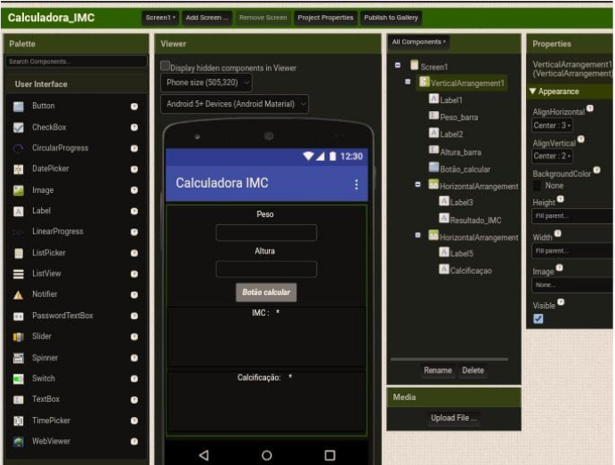
O App IMC Calculadora tem o objetivo de medir/calcular a massa corporal, indicando classificação do índice adequado.
O app foi desenvolvido para Android.
O IMC é calculado com base nos dados fornecidos na primeira tela.
TELA 1

Slide 3
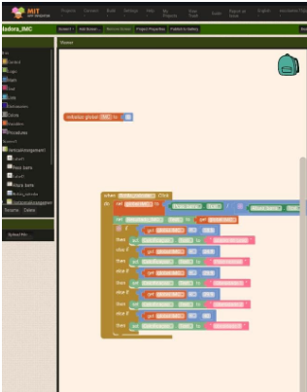
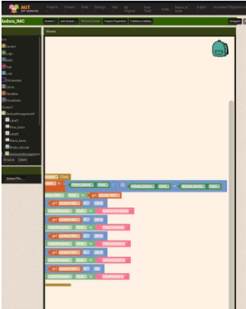
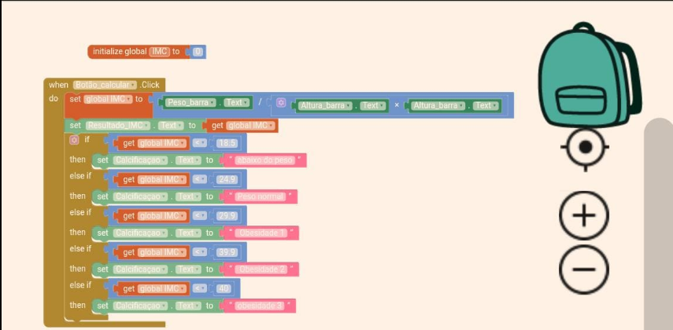
Bloco de Desenvolvimento

Slide 4
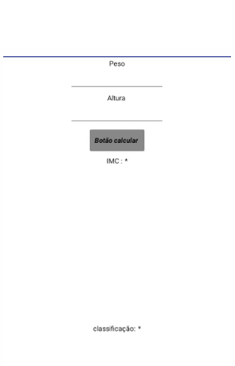
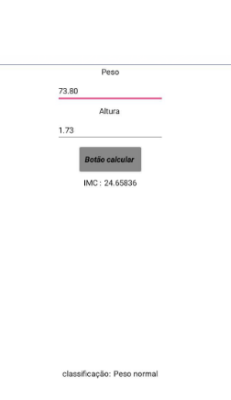
Simulação cálculo do IMC
Em branco
Resultado

Slide 5
OBRIGADO PELA ATENÇÃO

